Slide 1


CHỦ ĐỀ
4
TIẾT 1

Slide 2

01

Slide 3
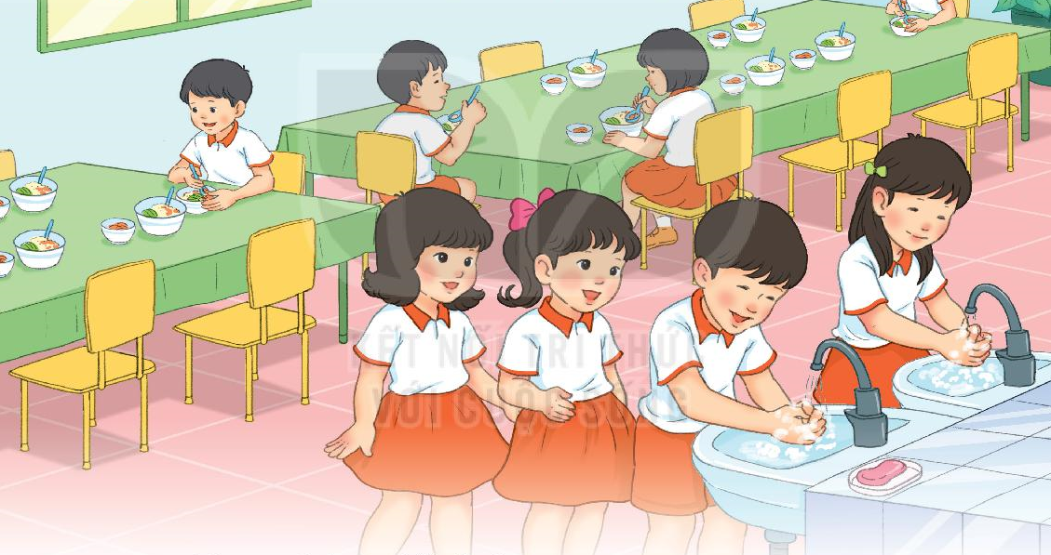
1
Quan sát tranh các bạn đang rửa tay
b. Em thường rửa tay khi nào?
a. Vì sao các bạn phải rửa tay?
Notes:
a. Các bạn phải rửa tay vì trên tay có dính các vi khuẩn có hại khi chúng ta cầm, nắm các đồ vật khác. Phải rửa tay thì mới làm sạch các vi khuẩn đó, giúp bảo vệ cơ thể luôn khỏe mạnh.
b. Em thường rửa tay trước khi ăn, sau khi cầm, nắm các đồ vật có bụi bẩn.

Slide 4

02

Slide 5
2
ĐỌC
Rửa tay trước khi ăn
Vi trùng có ở khắp nơi. Nhưng chúng ta không nhìn thấy được bằng mắt thường. Khi tay tiếp xúc với đồ vật, vi trùng dính vào tay. Tay cầm thức ăn, vi trùng từ tay theo thức ăn đi vào cơ thể. Do đó, chúng ta có thể mắc bệnh.
Để phòng bệnh, chúng ta phải rửa tay trước khi ăn. Cần rửa tay bằng xà phòng với nước sạch.
(Nguyên Vũ)

Slide 6
2
ĐỌC
Rửa tay trước khi ăn
Vi trùng có ở khắp nơi. Nhưng chúng ta không nhìn thấy được bằng mắt thường. Khi tay tiếp xúc với đồ vật, vi trùng dính vào tay. Tay cầm thức ăn, vi trùng từ tay theo thức ăn đi vào cơ thể. Do đó, chúng ta có thể mắc bệnh.
Để phòng bệnh, chúng ta phải rửa tay trước khi ăn. Cần rửa tay bằng xà phòng với nước sạch.
(Nguyên Vũ)

Slide 7

Tay cầm thức ăn, vi trùng từ tay theo thức ăn đi vào cơ thể.
Để phòng bệnh, chúng ta phải rửa tay trước khi ăn.

Slide 8


2
ĐỌC
Rửa tay trước khi ăn
Vi trùng có ở khắp nơi. Nhưng chúng ta không nhìn thấy được bằng mắt thường. Khi tay tiếp xúc với đồ vật, vi trùng dính vào tay. Tay cầm thức ăn, vi trùng từ tay theo thức ăn đi vào cơ thể. Do đó, chúng ta có thể mắc bệnh.
Để phòng bệnh, chúng ta phải rửa tay trước khi ăn. Cần rửa tay bằng xà phòng với nước sạch.
(Nguyên Vũ)

Slide 9

1
2
vi trùng
tiếp xúc
sinh vật rất nhỏ, có khả năng gây bệnh
chạm vào nhau

Slide 10
3
4
mắc bệnh
phòng bệnh
bị một bệnh nào đó
ngăn ngừa để không bị bệnh

Slide 11
2
ĐỌC
Rửa tay trước khi ăn
Vi trùng có ở khắp nơi. Nhưng chúng ta không nhìn thấy được bằng mắt thường. Khi tay tiếp xúc với đồ vật, vi trùng dính vào tay. Tay cầm thức ăn, vi trùng từ tay theo thức ăn đi vào cơ thể. Do đó, chúng ta có thể mắc bệnh.
Để phòng bệnh, chúng ta phải rửa tay trước khi ăn. Cần rửa tay bằng xà phòng với nước sạch.
(Nguyên Vũ)

Slide 12
CHỦ ĐỀ
4
TIẾT 2

Slide 13

03

Slide 14
ĐỌC
Rửa tay trước khi ăn
Vi trùng có ở khắp nơi. Nhưng chúng ta không nhìn thấy được bằng mắt thường. Khi tay tiếp xúc với đồ vật, vi trùng dính vào tay. Tay cầm thức ăn, vi trùng từ tay theo thức ăn đi vào cơ thể. Do đó, chúng ta có thể mắc bệnh.
Để phòng bệnh, chúng ta phải rửa tay trước khi ăn. Cần rửa tay bằng xà phòng với nước sạch.
(Nguyên Vũ)

Slide 15
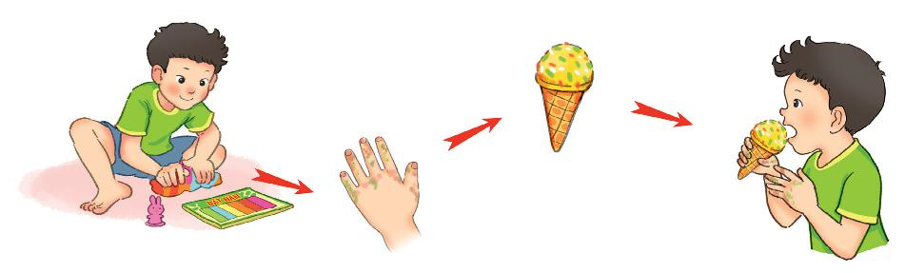
3
TRẢ LỜI CÂU HỎI
a. Vi trùng đi vào cơ thể con người bằng cách nào?
Khi tay cầm thức ăn, vi trùng từ tay theo thức ăn đi vào cơ thể.

Slide 16
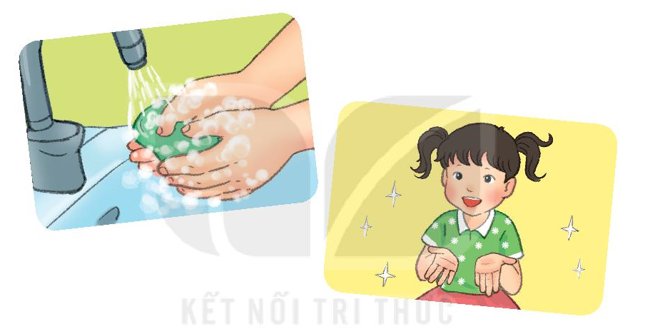
3
TRẢ LỜI CÂU HỎI
b. Để phòng bệnh chúng ta phải làm gì?
Để phòng bệnh, chúng ta phải rửa tay trước khi ăn.

Slide 17
3
TRẢ LỜI CÂU HỎI
c. Cần rửa tay như thế nào cho đúng?
Cần phải rửa tay với xà phòng và nước sạch thì mới đúng.

Slide 18

04

Slide 19
4
Viết vào vở câu trả lời cho câu hỏi b ở mục 3
Để phòng bệnh, chúng ta phải rửa tay trước khi ăn.
(…)
b. Để phòng bệnh chúng ta phải làm gì?
Notes:
GV hỏi để khai thác cho HS hiểu kĩ thuật viết (chữ đầu câu viết hoa, cuối câu có dấu chấm, khoảng cách các chữ bằng 1 con chữ o…)

